Slide 1


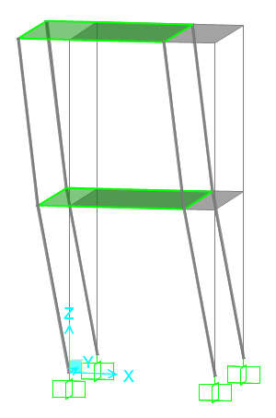
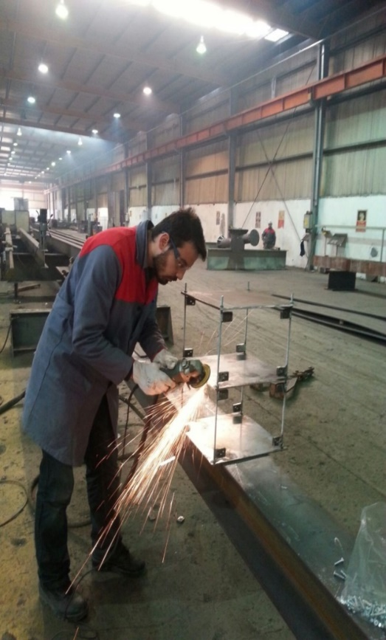
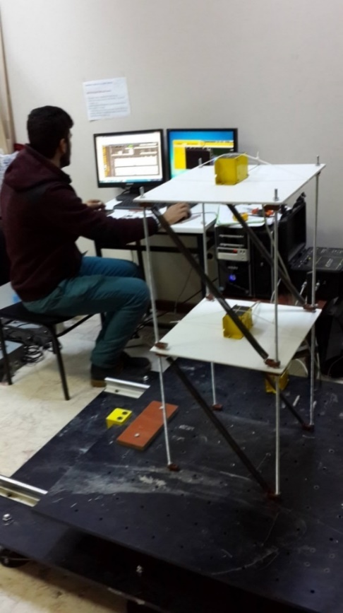
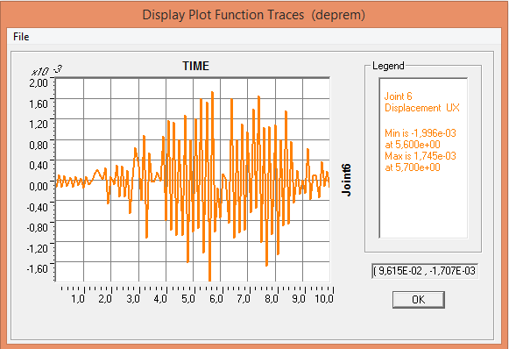
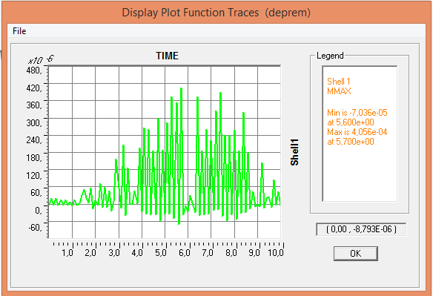
TEKNOLOJİ FAKÜLTESİ İNŞAAT MÜHENDİSLİĞİ BÖLÜMÜ
2019-2020 GÜZ YARIYILI BİTİRME ÇALIŞMASI
BİTİRME ÇALIŞMASI BAŞLIĞI
(İNGİLİZCE BAŞLIK)
Öğrenci Adı
Öğrenci Adı
Öğrenci Adı
Danışman : Ünvanı Adı Soyadı
ÖZET
ABSTRACT
Bu bölümde, çalışma kapsamında kullanılan yöntemler tanıtılmalıdır. Uzun cümleler yerine mümkünse grafikler, fotoğraflar veya şekiller kullanılması tercih edilmelidir. Bununla birlikte, bu bölümde önemli noktalar vurgulanmalı ve elde edilen bulgular yorumlanmalıdır. Ayrıca çalışmaya ait standartlar ve gerçekçi kısıtlarda bu bölümde belirtilmelidir.
.
YÖNTEM
TASARIM VE ANALİZ
Bu bölümde, çalışma kapsamında kullanılan yöntemler tanıtılmalıdır. Uzun cümleler yerine mümkünse grafikler, fotoğraflar veya şekiller kullanılması tercih edilmelidir. Bununla birlikte, bu bölümde önemli noktalar vurgulanmalı ve elde edilen bulgular yorumlanmalıdır. Ayrıca çalışmaya ait standartlar ve gerçekçi kısıtlarda bu bölümde belirtilmelidir.
Bu projeyi ilginç kılan hususlar, projenin kullanım alanları, projenin çıktılarının faydaları bu kısımda vurgulanmalıdır. Görsellik çok önemlidir. Madde imleri kullanabilirsiniz. Resim/fotoğraf kullanabilirsiniz. Blok şema kullanabilirsiniz. Formül kullanabilirsiniz. Birden çok paragraf kullanabilirsiniz.
SONUÇLAR
Tasarım/Bitirme Çalışmasında elde ettiğiniz sonuçlar bu kısımda yer alacaktır. Görsellik çok önemlidir. Mümkün olan en az cümle ve en çok resim, grafik ve tablo ile sonuçlar ifade edilmelidir. Gerekli cümleleri sunum yaparken kullanmayı tercih ediniz.
Bu bölümde ayrıca yapılan öneriler kısaca sunulmalıdır. Çalışma sonucunda ne/neler elde edildiği maddeler halinde verilmelidir. Önemli bulgular çok açık ve vurgulayıcı bir biçimde belirtilmelidir. Araştırmacının, bu çalışma sırasında eksiklikleri (varsa) vurgulanmalı ve diğer araştırıcılara öneriler olarak sunulmalıdır.
TEŞEKKÜR
Yapılan çalışma bir özel veya kamu kurumu (TÜBİTAK, DPT, AFS, vb.) tarafından desteklendi ise destek sağlayan kurum/kurumlara veya ilgili kişilere bu bölümde teşekkür edilmelidir. Poster 50x70 cm boyutlarında olacaktır.

